Slide 1
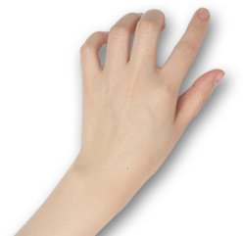
PPT模板下载：www.1ppt.com/moban/ 行业PPT模板：www.1ppt.com/hangye/
节日PPT模板：www.1ppt.com/jieri/ PPT素材下载：www.1ppt.com/sucai/
PPT背景图片：www.1ppt.com/beijing/ PPT图表下载：www.1ppt.com/tubiao/
优秀PPT下载：www.1ppt.com/xiazai/ PPT教程： www.1ppt.com/powerpoint/
Word教程： www.1ppt.com/word/ Excel教程：www.1ppt.com/excel/
资料下载：www.1ppt.com/ziliao/ PPT课件下载：www.1ppt.com/kejian/
范文下载：www.1ppt.com/fanwen/ 试卷下载：www.1ppt.com/shiti/
教案下载：www.1ppt.com/jiaoan/ PPT论坛：www.1ppt.cn
走进脂肪锁
刘雨轩 叶岗 冯宇瑶

Slide 2

1.项目概述
2.项目设计
目录
3.项目完成情况
CATALOG
4.完成项目展示
5.项目总结

Slide 3
第一章
项目概述

Slide 4
应用背景：如今的现实生活中，大多数人们都对自己的身材不满，可却始终抵挡不了美食的诱惑，尤其在深夜，自制力不强的人们往往会打开美团外卖、饿了么等外卖软件或是去超市里买食物充饥。然而半夜吃东西无论是从健康角度讲还是从现代人健身塑型的角度看都不是一个好习惯。为了帮助人们管理健康和控制体重，我们产生了开发“脂肪锁”这一基于Android平台的微型应用的想法。
应用目的：帮助人们管理健康并且控制体重
针对人群：正在减肥、并且自制力弱的人群
该“脂肪锁”应用软件主要包括以下两个功能：
1、可由用户自定义锁定时间和锁定软件，在设定的时间范围内不可打开锁定软件；
2、该软件包含体重记录功能，并可以将用户记录的体重数据制作成曲线图反馈给用户

Slide 5
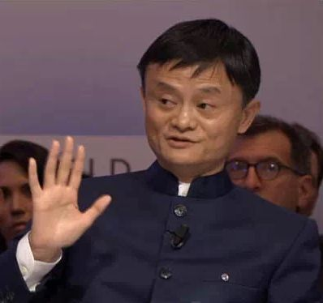

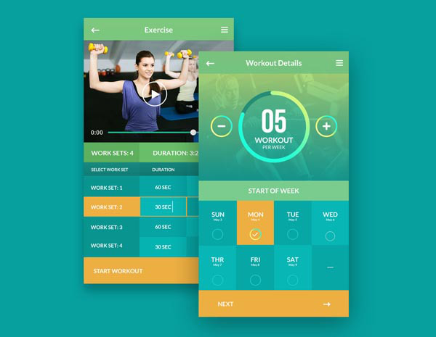
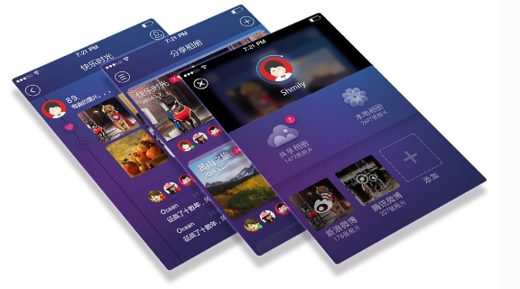
报错！报错！报错！

Slide 6
第二章
项目设计

Slide 7
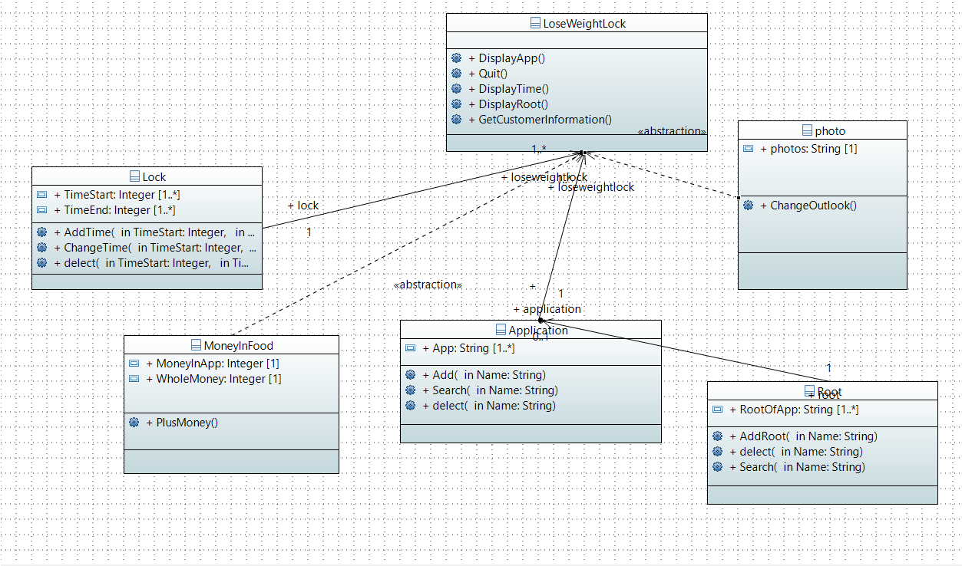
UML

Slide 8
开发平台：Android Studio
开发环境：Windows 10（64位）
JAVA SDK版本：jdk-7u45-windows-x64
Android Studio版本：android-studio-bundle-135.1740770-windows
开发工具：Android Studio eclipse 墨刀

Slide 9
第三章
项目完成情况

Slide 10
目前项目实现了两个功能：
1、用户通过在记录体重的界面上点击“记录体重”来记录，并保存数据，在体重界面上显示出用户最近的体重。
2、用户通过在记录运动界面中根据不同的运动添加运动记录，并保存数据。

Slide 11
第四章
完成项目展示

Slide 12
第五章
项目总结

Slide 13

项目分工
主要代码编写
刘雨轩
代码以及最终调试
叶岗
冯宇瑶
UI PPT

Slide 14
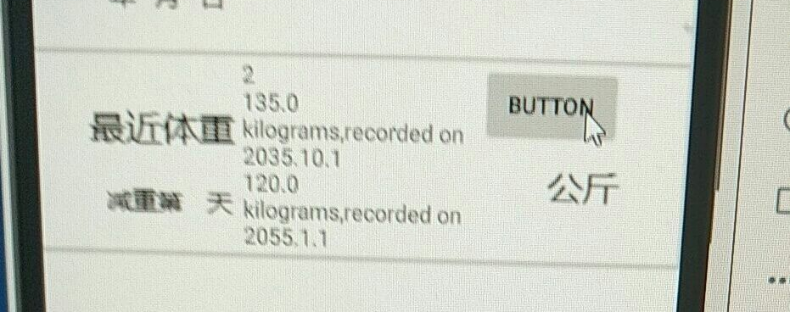
项目存在的不足
1、界面不够整洁、美观
2、没有做出锁定软件的功能

Slide 15
教训总结
1.所开发语言和平台最好与以拥有知识储备相符或相联系
2.分工一定要明确
3.硬件设施必须过关
4.UI和XML一定要先行
5.注意软件的兼容性问题

Slide 16
THANK YOU ！
谢谢！

